Slide 1
C++程序设计
李国瑞
lgr@mail.neuq.edu.cn

Slide 2
第3章 程序设计初步
C++程序设计

Slide 3
3.1 面向过程的程序设计和算法
面向过程的程序设计
  把现实生活中的实现方式转化为计算机中实现的方式
  具体设计出计算机执行的每一个具体步骤，写出一个语句，安排好他们的执行顺序
  程序=数据结构+算法
    (1) 对数据的描述：指定数据的类型和数据的组织形式
    (2) 对操作的描述：操作步骤
      算法：为解决一个问题而采取的方法和步骤
      数值算法：求数值解，如求方程的根，求函数的定积分
      非数值算法：范围广泛，最常见的是事务管理领域，如图书检索、人事管理、行车调度，典型的包括排序、查找
      表示方式：自然语言、流程图、伪代码、计算机程序
C++程序设计

Slide 4
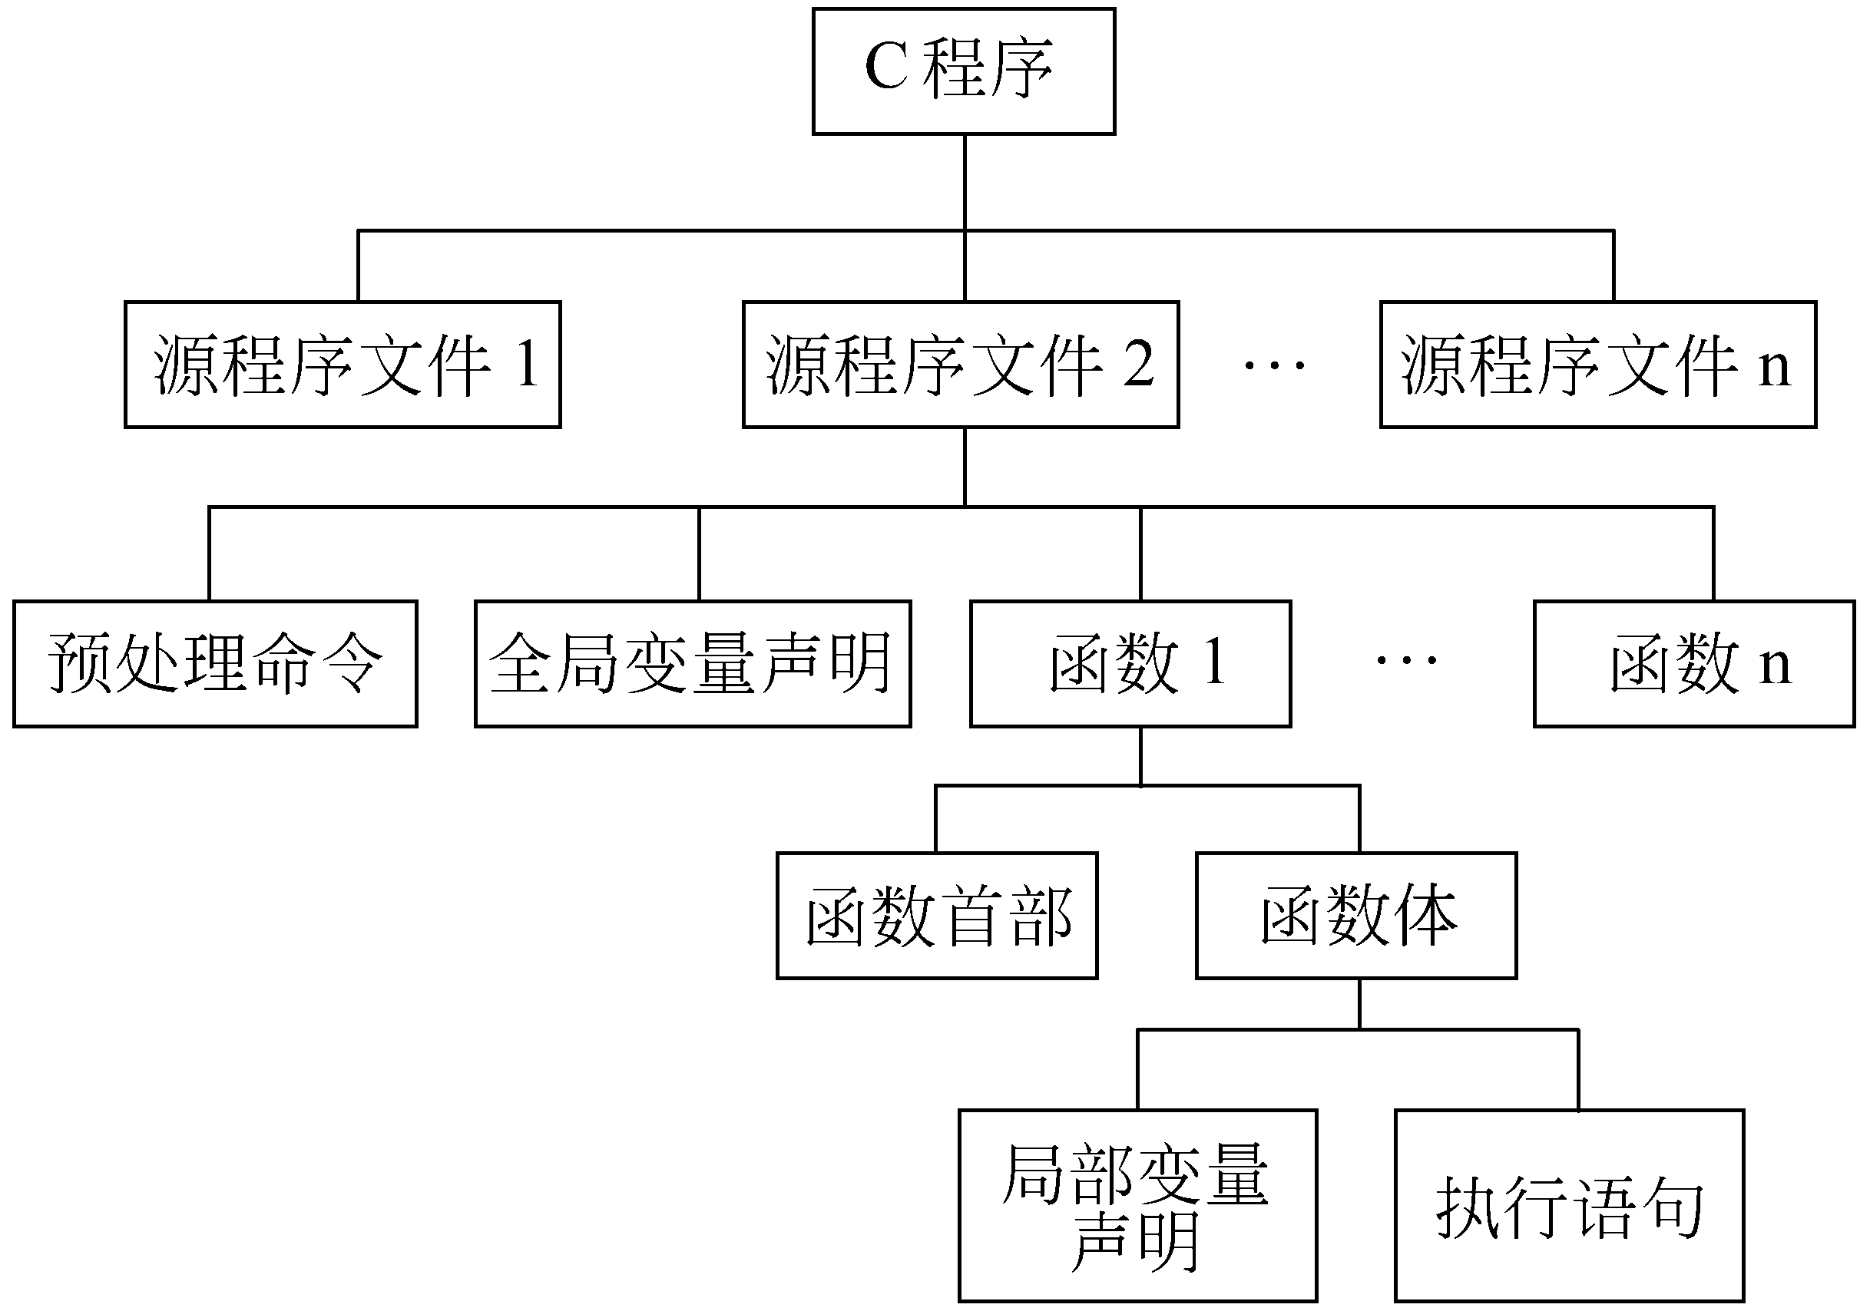
3.2 C++程序和语句
C程序结构
C++程序设计

Slide 5
语句
  C++程序中最小的独立单位，用分号结束
  声明语句
    在C++中，对变量(以及其他对象)的定义被认为是一条语句，并且可以出现在函数中的任何行
  执行语句
    完成一定的操作
  空语句
    ； //它什么也不做，有时候做循环体
  复合语句
    用 { }把一些语句括起来成为复合语句
C++程序设计

Slide 6
执行语句
  (1) 控制语句，完成一定的控制功能。C++有9种控制语句，即
  ① if( )~else~ （条件语句）
  ② for( )~ （循环语句）
  ③ while( )~ （循环语句）
  ④ do~while（ ） （循环语句）
  ⑤ continue （结束本次循环语句）
  ⑥ break （中止执行ｓｗｉｔｃｈ或循环语句）
  ⑦ switch （多分支选择语句）
  ⑧ goto （转向语句）
  ⑨ return （从函数返回语句）
C++程序设计

Slide 7
执行语句
  (2) 函数和流对象调用语句。
  sort(x,y,z); //假设已定义了sort函数，它有3个参数
  cout<<x<<endl; //流对象调用语句
  (3) 表达式语句
  i=i+1; //是一个赋值语句
C++程序设计

Slide 8
3.3 赋值语句
赋值语句
  C++中的赋值号“=”是一个运算符，可以写成
  a=b=c=d;
  在C++中，赋值表达式可以包括在其他表达式之中if((a=b)>0)
  cout<<″a>0″<<endl；
C++程序设计

Slide 9
3.4 C++的输入与输出
C++的输入与输出
  输入和输出并不是C++语言中的正式组成成分，而是在编译系统提供的I/O库中定义的
    在C语言中，通过调用scanf和printf函数实现
    在C++中，通过调用流对象cin和cout实现
  流：来自设备或传给设备的一系列字节序列
    cout：输出流对象，<<流插入运算符
      将要输出的内容插入到输出流中，默认的输出设备是显示器
    cin：输入流对象，>>流提取运算符
      从默认的输入设备(一般为键盘)的输入流中提取若干字节送到计算机内存中指定的变量
    #include <iostream>
C++程序设计

Slide 10
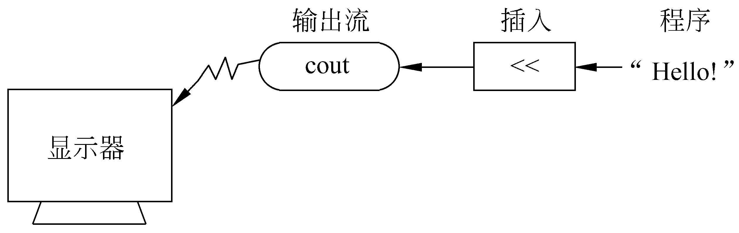
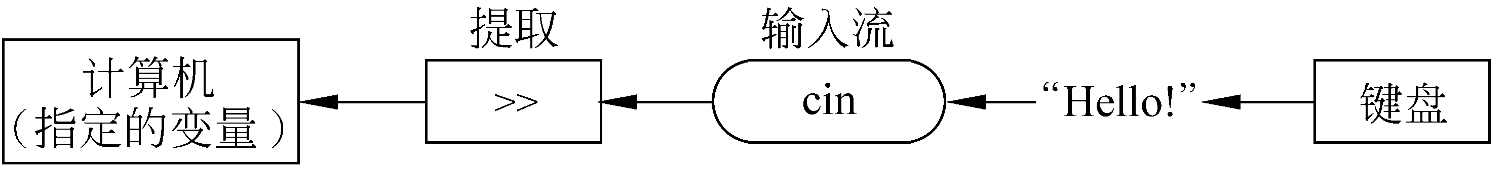
C++程序设计

Slide 11
输入流与输出流的基本操作
  cout<<表达式1<<表达式2<<……<<表达式n;
  cin>>变量1>>变量2>>……>>变量n;
  在定义流对象时，系统会在内存中开辟一段缓冲区，用来暂存输入输出流的数据。
  在执行cout语句时，先把插入的数据顺序存放在输出缓冲区中，直到输出缓冲区满或遇到cout语句中的endl(或′\n′,ends,flush)为止，此时将缓冲区中已有的数据一起输出，并清空缓冲区。
C++程序设计
Notes:
<< ends 相当于 << '\0'
<< endl 相当于 << '\n' << flush
ends函数 终止字符串
endl 函数 终止一行并刷新缓冲区
#include <iostream>
int main()
{
using namespace std;
cout << "a" ;
cout << "b" <<ends;
cout << "c" <<endl;
cout << "e" << flush;
cout << "f" << flush;
cout << "g" ;
cout << "h" <<ends;
cout << "i" << flush;
cout << "j" <<endl;
return 0;
}
结果
ab c
efgh ij

Slide 12
cout
  一个cout语句可以分写成若干行，也可写成多个cout语句
  cout<<″This is a simple C++ program.″<<endl;
  cout<<″This is ″ //注意行末尾无分号
  <<″a C++ ″
  <<″program.″
  <<endl; //语句最后有分号
  cout<<″This is ″; //语句末尾有分号
  cout <<″a C++ ″;
  cout <<″program.″;
  cout<<endl;
C++程序设计

Slide 13
cout
  用户不必通知计算机按何种类型输出，系统会自动判别输出数据的类型，使输出的数据按相应的类型输出
  如已定义a为int型，b为float型，c为char型，则
  cout<<a<<′ ′<<b<<′ ′<<c<<endl;
  会以下面的形式输出：
  4 345.789 a
C++程序设计

Slide 14
cin
  一个cin语句可以分写成若干行，也可写成多个cin语句
  cin>>a>>b>>c>>d;
  cin>>a //注意行末尾无分号
  >>b //这样写可能看起来清晰些
  >>c
  >>d;
  cin>>a;
  cin>>b;
  cin>>c;
  cin>>d;
C++程序设计

Slide 15
cin
  在用cin输入时，系统也会根据变量的类型从输入流中提取相应长度的字节。如有
  char c1,c2;
  int a;
  float b;
  cin>>c1>>c2>>a>>b;
  如果输入
  1234 56.78↙
  则相当于1 2 34 56.78↙
C++程序设计

Slide 16
在输入流与输出流中使用控制符
  iostream、iomanip
  double a=123.456789012345;对a赋初值
  (1) cout<<a; 输出： 123.456
  (2) cout<<setprecision(9)<<a; 输出： 123.456789
  (3) cout<<setprecision(6); 恢复默认格式(精度为6)
  (4) cout<< setiosflags(ios∷fixed); 输出： 123.456789
  (5) cout<<setiosflags(ios∷fixed)<<setprecision(8)<<a;
  输出： 123.45678901
  (6) cout<<setiosflags(ios∷scientific)<<a;
  输出： 1.234568e+02
  (7) cout<<setiosflags(ios∷scientific)<<setprecision(4)<<a;
  输出： 1.2346e02
C++程序设计

Slide 17
int b=123456;对b赋初值
(1) cout<<b; 输出： 123456
(2) cout<<hex<<b; 输出： 1e240
(3) cout<<setiosflags(ios∷uppercase)<<b; 输出： 1E240
(4) cout<<setw(10)<<b<<′,′<<b; 输出： 123456,123456
(5) cout<<setfill(′*′)<<setw(10)<<b; 输出： **** 123456
(6) cout<<setiosflags(ios∷showpos)<<b; 输出： +123456
C++程序设计

Slide 18
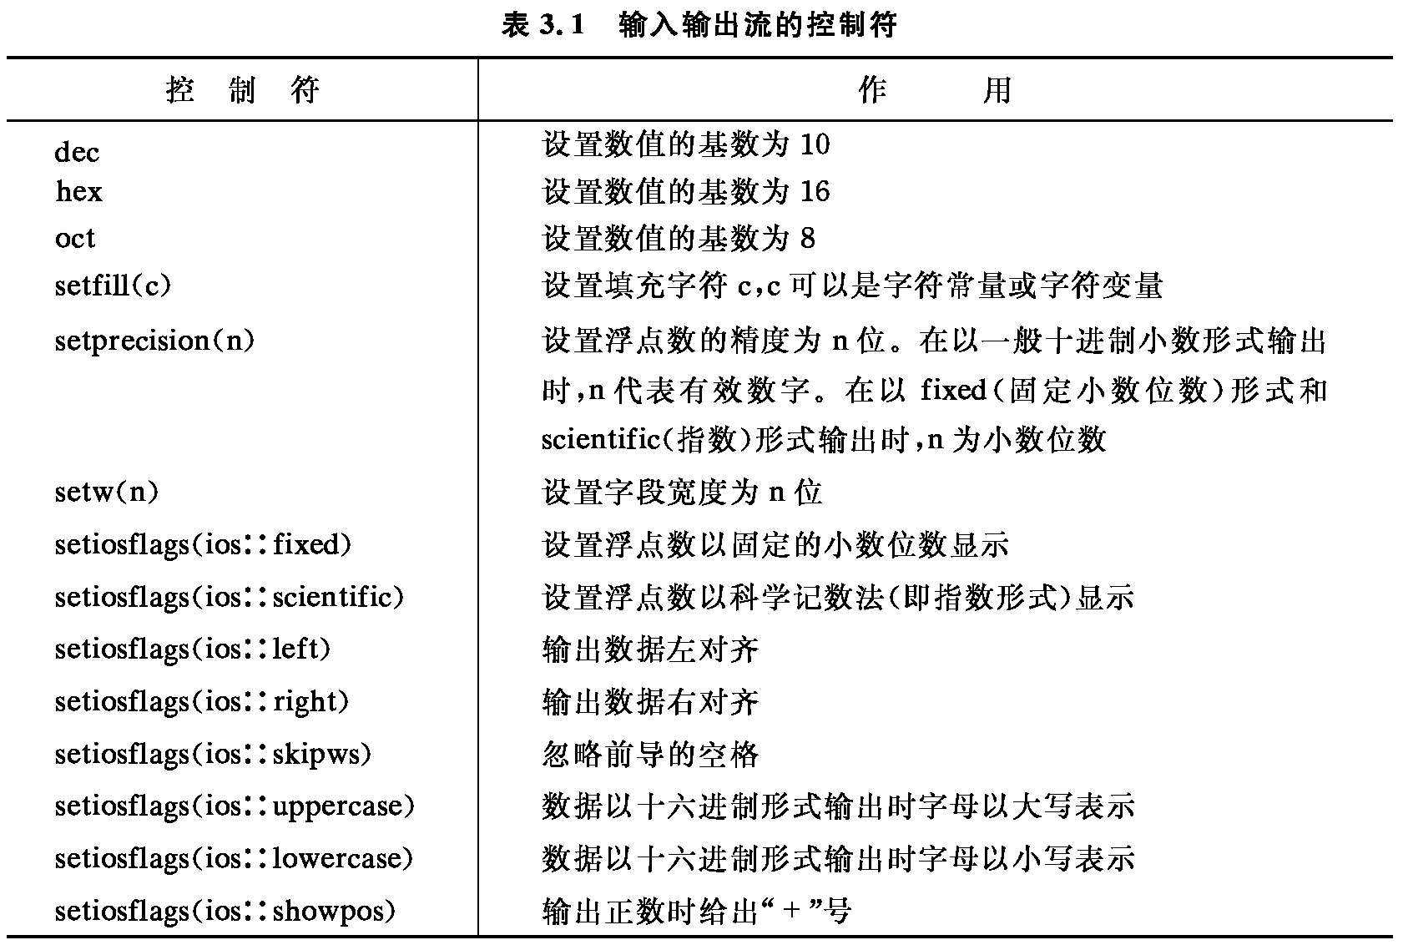
C++程序设计
Notes:
当输出的数据类型为浮点型时，setprecision(int)表示设置输出数的有效位数，当输出的是定点数或用科学计数法表示的数时，setprecison(int)表示设置输出数小数点后的位数。

Slide 19
例3.1 各行小数点对齐。
#include <iostream>
#include <iomanip>
using namespace std;
int main( )
{
double a=123.456,b=3.14159,c=-3214.67; cout<<setiosflags(ios∷fixed)<<setiosflags(ios∷right)<<setprecision(2);
cout<<setw(10)<<a<<endl;
cout<<setw(10)<<b<<endl;
cout<<setw(10)<<c<<endl;
return 0;
}
C++程序设计

Slide 20
putchar 函数
  向终端输出一个字符,也可以输出其他转义字符。 putchar(c)；
  例3.2 输出单个字符。
  #include <iostream>
  using namespace std;
  int main( )
  {char a,b,c;
  a=′B′;b=′O′;c=′Y′;
  putchar(a);putchar(b);putchar(c);putchar(′＼n′);
  putchar(66);putchar(79);putchar(89);putchar(10);
  return 0;
  }
C++程序设计

Slide 21
getchar函数
  从终端（或系统隐含指定的输入设备）输入一个字符
  getchar() //函数的值就是从输入设备得到的字符
  例3.3 输入单个字符。
  #include <iostream>
  using namespace std;
  int main( )
  {char c;
  c=getchar( ); putchar(c+32); putchar(′＼n′);
  return 0;
  }
C++程序设计

Slide 22
用scanf和printf函数进行输入和输出
  scanf(格式控制，输出表列)
  printf(格式控制，输出表列)
  例3.4 用scanf和printf函数进行输入和输出。
  #include <stdio.h>
  int main( )
  {int a; float b; char c;
  scanf(″%d %c %f″,&a,&c,&b);//注意在变量名前要加地址运算符&
  printf(″a=%d,b=%f,c=%c＼n″,a,b,c);
  return 0;
  }
C++程序设计

Slide 23
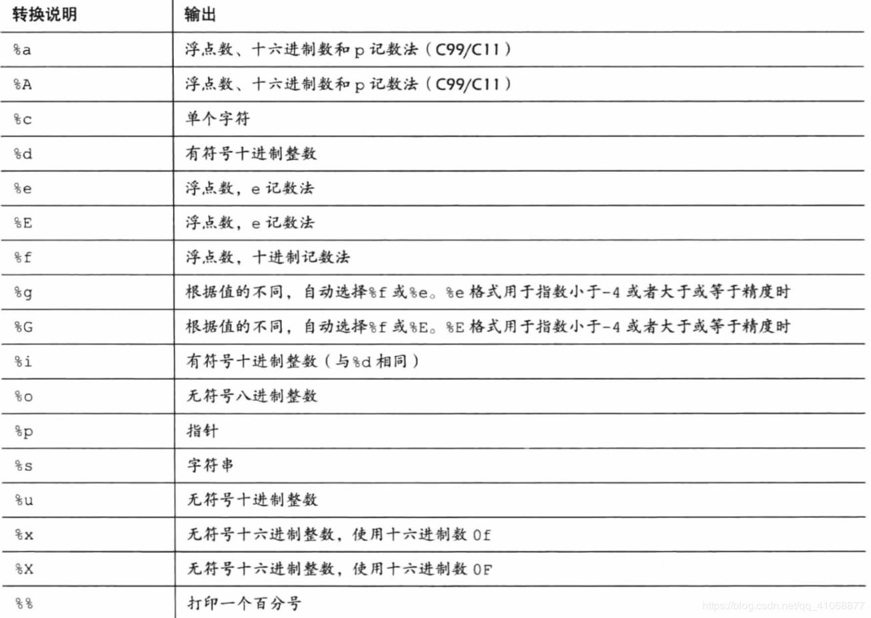
C++程序设计

Slide 24
#include <stdio.h>
int main()
{
double a=1.2345678901;
printf("%f\n",a);
printf("%e\n",a);
printf("%g\n",a);
printf("%4f\n",a);
printf("%14f\n",a);
printf("%14.2f\n",a);
printf("%-14.2f\n",a);
printf("%014.2f\n",a);
int i=12;
printf("%d\n",i);
printf("%c\n",'A');
printf("%s\n","Abc");
scanf("%d",&i);
printf("%d\n",i);
return 0;
}
C++程序设计

Slide 25
3.5 编写顺序结构的程序
例3.5 求一元二次方程式ax²+bx+c=0的根
  #include <iostream>
  #include <cmath>
  using namespace std;
  int main( )
  {float a,b,c,x1,x2;
  cin>>a>>b>>c;
  x1=(-b+sqrt(b*b-4*a*c))/(2*a);
  x2=(-b-sqrt(b*b-4*a*c))/(2*a);
  cout<<″x1=″<<x1<<endl;
  cout<<″x2=″<<x2<<endl;
  return 0;
  }
C++程序设计

Slide 26
3.6 关系运算和逻辑运算
关系运算和关系表达式
  ① < (小于)
  ② <= (小于或等于) 优先级相同 (高)
  ③ > (大于)
  ④ >= (大于或等于)
  ⑤ == (等于)
  ⑥ ！= (不等于) 优先级相同 (低)
  算术运算符 高
  关系运算符
  赋值运算符
  逗号运算符 低
c>a+b 等效于 c>(a+b)
a>b==c 等效于(a>b)==c
a==b<c 等效于a==(b<c)
a=b>c 等效于a=(b>c)
C++程序设计

Slide 27
关系表达式
  用关系运算符将两个表达式连接起来的式子
  表达式 关系运算符 表达式
  关系表达式的值是一个逻辑值，即“真”或“假”
  在C和C++中都用数值1代表“真”，用0代表“假”
  a>b, a+b>b+c, (a==3)>(b==5), ′a′<′b′, (a>b)>(b<c)
C++程序设计

Slide 28
逻辑常量和逻辑变量
  逻辑型变量要用类型标识符bool来定义，它的值只能是true和false之一
    bool found=true,flag=false;
  设立逻辑类型的目的是为了看程序时直观易懂
  在编译系统处理逻辑型数据时，将false处理为0，将true处理为1。因此，逻辑型数据可以与数值型数据进行算术运算
  如果将一个非零的整数赋给逻辑型变量，则按“真”处理
    flag=123;
C++程序设计

Slide 29
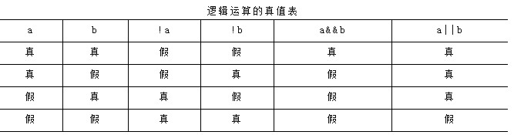
逻辑运算和逻辑表达式
  (1) && 逻辑与
  (2) || 逻辑或
  (3) ! 逻辑非
C++程序设计

Slide 30
逻辑运算优先级
  !(非) → && (与) → ||(或)
  (a>b) && (x>y) 可写成 a>b && x>y
  (a==b) || (x==y) 可写成 a==b || x==y
  (!a) || (a>b) 可写成 !a || a>b
!非 高
算术运算符
关系运算符
&& ||
赋值运算符
逗号运算符 低
C++程序设计

Slide 31
逻辑表达式
  表达式 逻辑运算符 表达式
  如果其值是0就认为是“假”，非0就认为是“真”
  逻辑运算的结果只能是0或1，但逻辑表达式中参与运算的对象可以为任意数值
  闰年的条件是符合下面两者之一： ①能被4整除，但不能被100整除。②能被100整除，又能被400整除
    (year % 4 == 0 && year % 100 != 0) || year % 400 == 0 闰年
    !((year % 4 == 0 && year % 100 != 0) || year % 400 == 0) 非闰年
    (year % 4 != 0) || (year % 100 == 0 && year % 400 !=0) 非闰年
C++程序设计

Slide 32
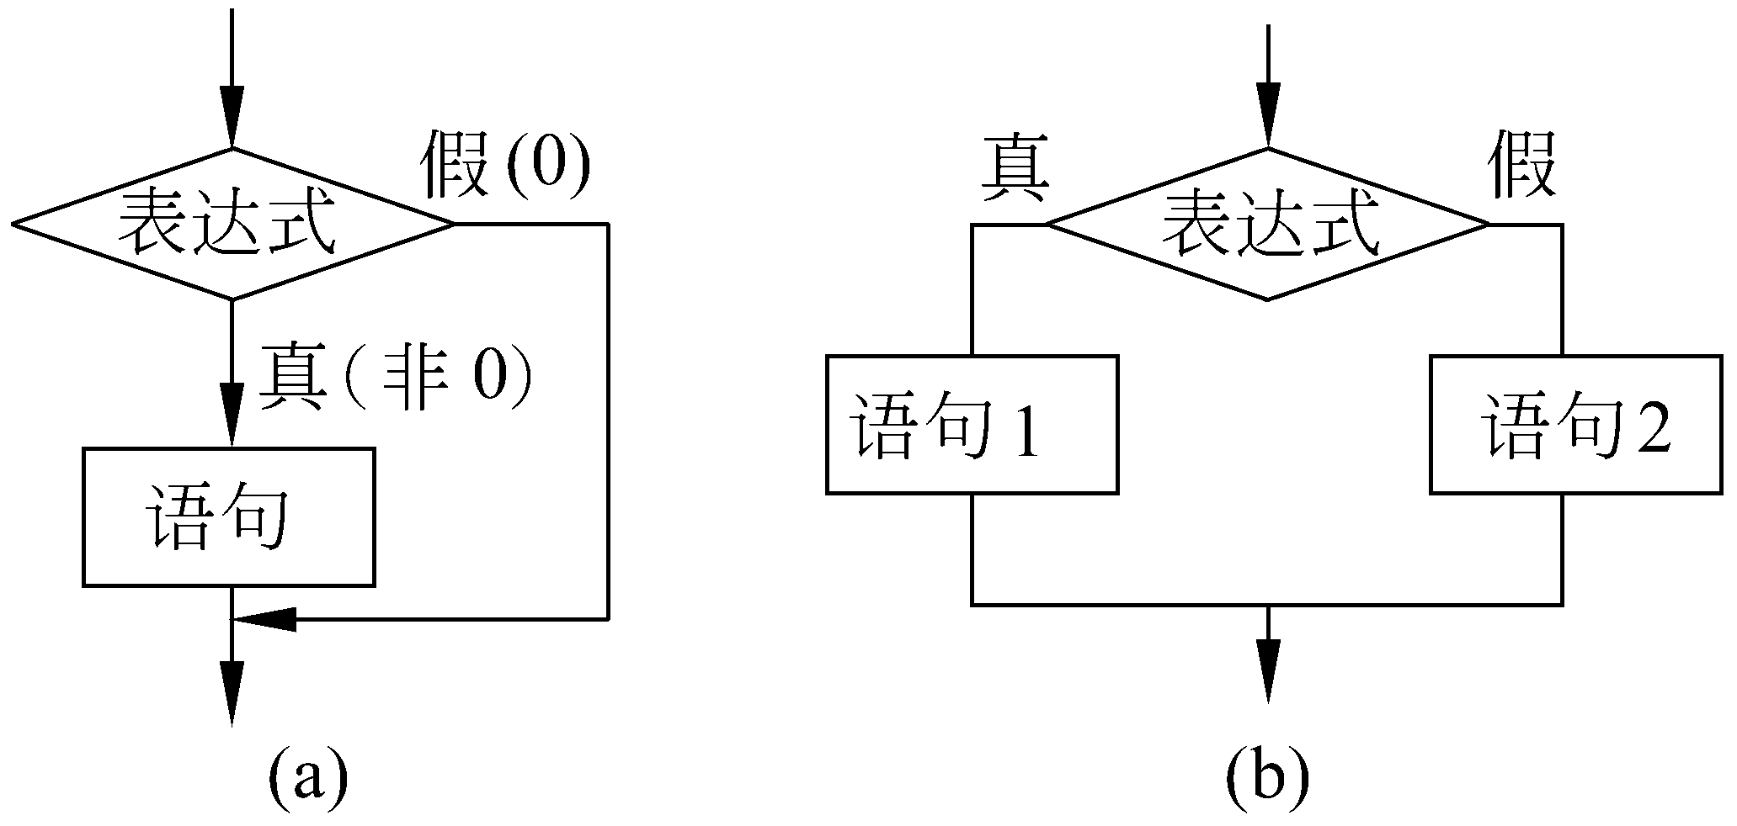
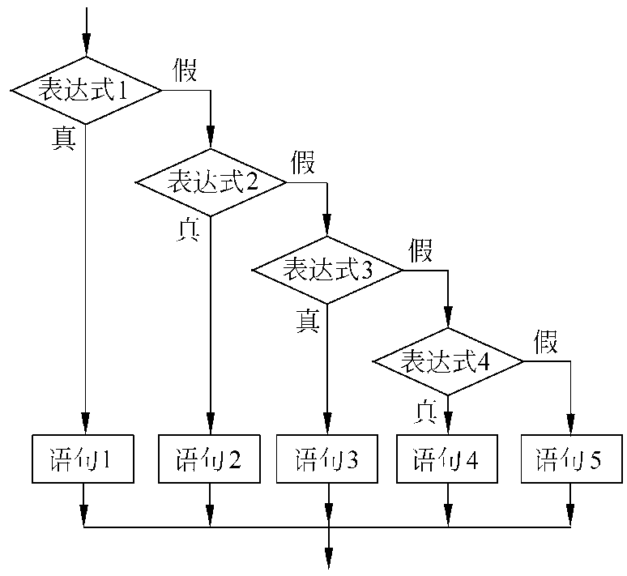
3.7 选择结构和if语句
if（表达式）语句
if（表达式）语句1
else 语句2
if(表达式1) 语句1
else if(表达式2) 语句2
else if(表达式3) 语句3
…
else if(表达式m) 语句m
else 语句n
C++程序设计

Slide 33
注意：
  在每个else前面有一分号，整个语句结束处有一分号
  if (x>y) cout<<x；
  else cout<<y；
  在if和else后面可以用｛｝将几个语句括起来成为一个复合语句，此时｝外面不需要再加分号
  if (a+b>c && b+c>a && c+a>b)
  { //复合语句开始
  double s,area; //在复合语句内定义变量
  s=(a+b+c)/2;
  } //复合语句结束
  else cout<<″it is not a trilateral!″<<endl;
C++程序设计

Slide 34
例3.6 求三角形的面积。
#include <iostream>
#include <cmath> //使用数学函数时要包含头文件cmath
#include <iomanip> //使用I/O流控制符要包含头文件iomanip
using namespace std;
int main( )
{
double a,b,c;
cout<<″please enter a,b,c：″;
cin>>a>>b>>c;
if (a+b>c && b+c>a && c+a>b)
{ //复合语句开始
double s,area; //在复合语句内定义变量
s=(a+b+c)/2;
area=sqrt(s*(s-a)*(s-b)*(s-c));
cout<<setiosflags(ios∷fixed)<<setprecision(4); //指定输出的数包含4位小数
cout<<″area=″<<area<<endl; //在复合语句内输出局部变量的值
} //复合语句结束
else cout<<″it is not a trilateral!″<<endl;
return 0;
}
C++程序设计

Slide 35
if语句的嵌套
  if( )
  if( )语句1
  else 语句2 内嵌if
  else
  if( )语句3
  else 语句4 内嵌if
  else总是与它上面最近的、且未配对的if配对
  可以加花括号来确定配对关系
    if( )
    { if ( ) 语句1}
    else 语句2
C++程序设计

Slide 36
条件运算符和条件表达式
  表达式1 ? 表达式2 ∶表达式3
  表达式1的类型可以与表达式2和表达式3的类型不同
    如x? ′a′∶′b′
  表达式2和表达式3的类型也可以不同，此时条件表达式的值的类型为二者中较高的类型
  例3.7
  #include <iostream>
  using namespace std;
  int main( )
  {char ch; cin>>ch;
  ch=(ch>=′A′ && ch<=′Z′)?(ch+32)：ch; cout<<ch<<endl;
  return 0; }
C++程序设计

Slide 37
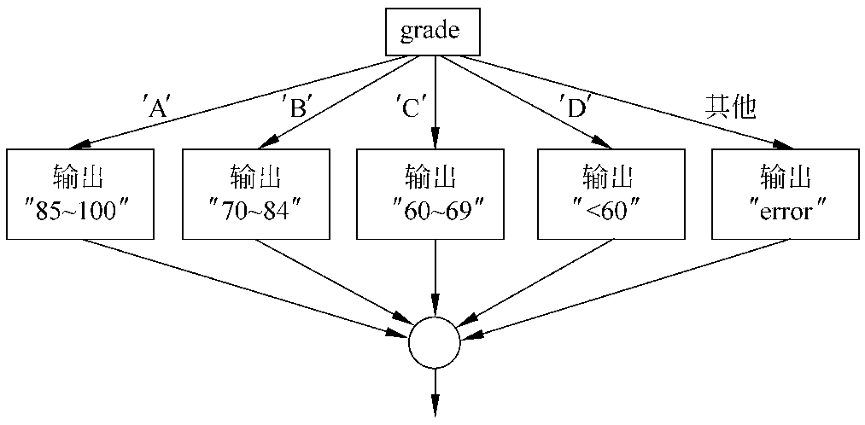
多分支选择结构和switch 语句
switch（表达式）
｛case 常量表达式1：语句1
case 常量表达式2：语句2
...
case 常量表达式n：语句n
default：语句n+1
｝
switch(grade)
｛case ′A′： cout<<″85~100＼n″；
case ′B′： cout<<″70~84＼n″；
case ′C′： cout<<″60~69＼n″；
case ′D′： cout<<″<60＼n″；
default ： cout<<″error＼n″；
｝
C++程序设计

Slide 38
注意：
  switch后面括号内的“表达式”，允许为数值或字符型。
  每一个case表达式的值必须互不相同
  各个case和default的出现次序不影响执行结果
  执行完一个case子句后，流程控制转移到下一个case子句继续执行。“case常量表达式”只是起语句标号作用
  使用break语句结束switch语句
  在case子句中虽然包含一个以上执行语句，但可以不必用花括号括起来，会自动顺序执行本case子句中所有的执行语句
  多个case可以共用一组执行语句
C++程序设计

Slide 39
例3.8 编写程序，判断某一年是否为闰年
if (year%4==0) //年份能被4整除
{if(year%100==0) //年份能被4整除又能被100整除
{if (year%400==0) //年份能被4整除又能被400整除
leap=true; //闰年，令leap=true(真)
else leap=false;} //非闰年，令leap=false(假)
else //年份能被4整除但不能被100整除肯定是闰年
leap=true;} //是闰年，令leap=true
else //年份不能被4整除肯定不是闰年
leap=false; //若为非闰年，令leap=false
C++程序设计

Slide 40
例3.9 运输公司对用户计算运费。路程(s)越远，每公里运费越低。标准如下：
s＜250km 没有折扣
250≤s＜500 2％折扣
500≤s＜1000 5％折扣
1000≤s＜2000 8％折扣
2000≤s＜3000 10％折扣
3000≤s 15％折扣
设每公里每吨货物的基本运费为p，货物重为w，距离为ｓ，折扣为d，则总运费f的计算公式为
f = p * w * s * (1 - d)
C++程序设计

Slide 41
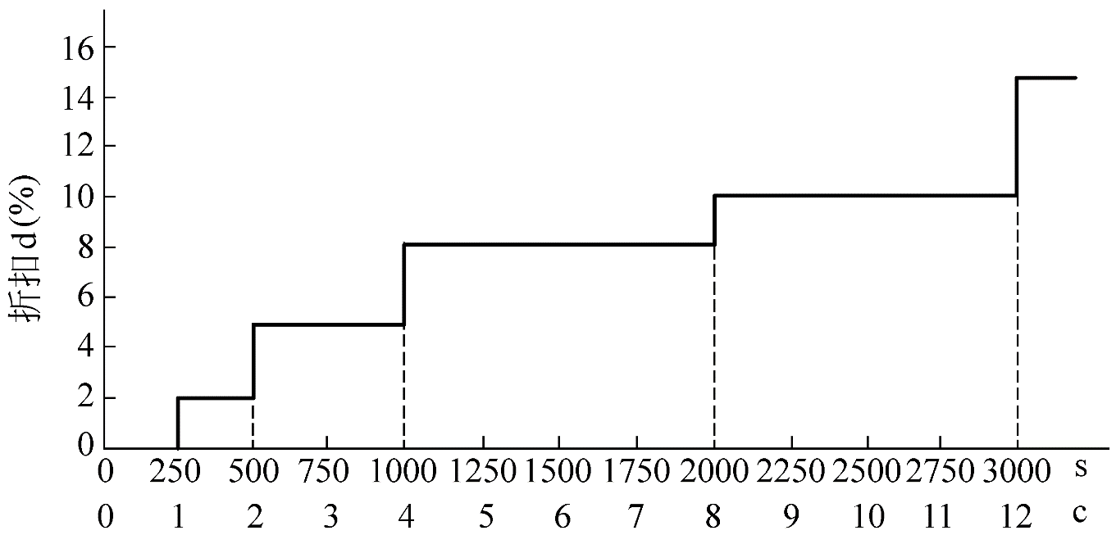
if(s>=3000) c=12;
else c=s/250;
switch (c)
{case 0：d=0;break;
case 1：d=2;break;
case 2：
case 3：d=5;break;
case 4：
case 5：
case 6：
case 7：d=8;break;
case 8：
case 9：
case 10：
case 11：d=10;break;
case 12：d=15;break;
}
f=p*w*s*(1-d/100.0);
C++程序设计

Slide 42

单选题
1分
为了检查以下嵌套的if语句的三个分支是否正确，至少需要设计3组测试用例。
if(yournumber == mynumber){
printf("Good Guess!\n");
}else if(yournumber > mynumber ){
printf("Too big!\n");
}else{
printf("Too small!\n");
}
A
True
B
False
提交
C++程序设计

Slide 43
单选题
1分
能正确表示逻辑关系"a≥10 或 a≤0"的C语言表达式是（）。
A
a>=10 or a<=0
B
a>=0 | a<=10
C
a>=10 && a<=0
D
a>=10 || a<=0
提交
C++程序设计

Slide 44
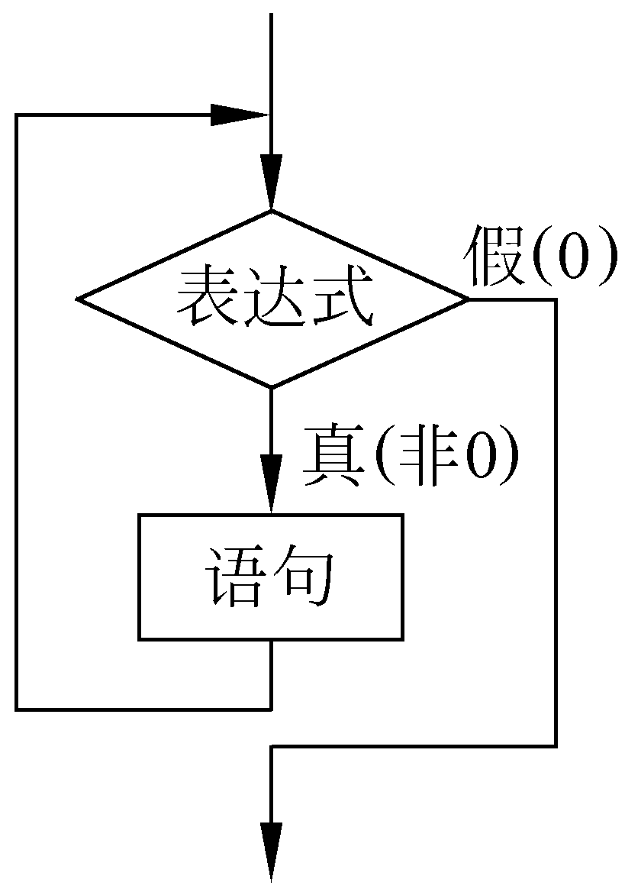
3.8 循环结构和循环语句
While循环
  while (表达式) 语句
  当指定的条件为真时，执行while语句中的内嵌语句
  循环体如果包含一个以上的语句，应该用花括号括起来，以复合语句形式出现。
  在循环体中应有使循环趋向于结束的语句
例3.10 求1+2+3+…+100。
#include <iostream>
using namespace std;
int main( )
{int i=1,sum=0;
while (i<=100)
{ sum=sum+i;
i++; }
cout<<″sum=″<<sum<<endl; }
C++程序设计

Slide 45
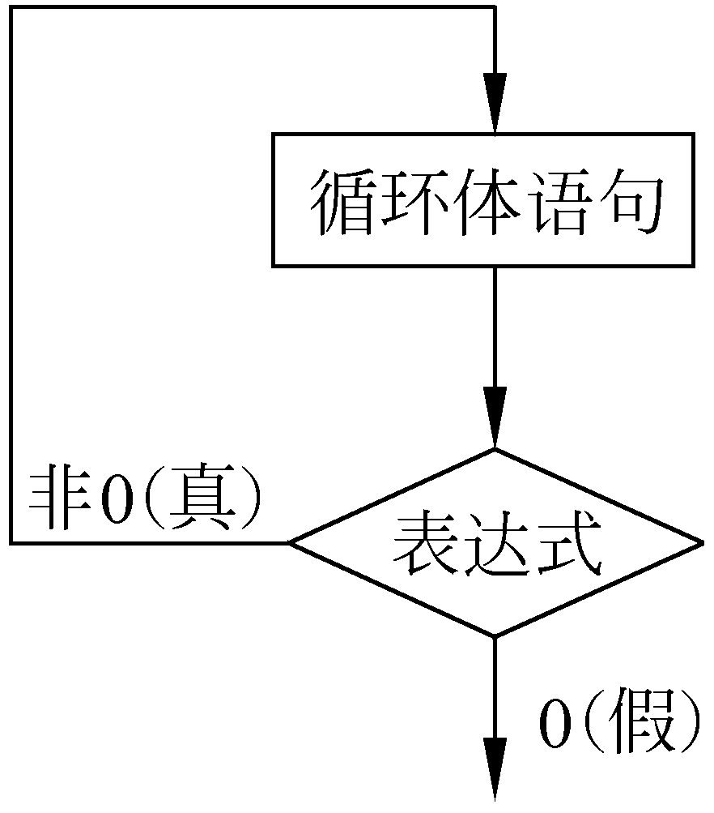
do-while循环
  do
  语句
  while (表达式)；
  先执行循环体，然后判断循环条件是否成立
例3.11 用do-while语句求1+2+3+…+100。
#include <iostream>
using namespace std;
int main( )
{int i=1,sum=0;
do
{ sum=sum+i;
i++;
}while (i<=100);
cout<<″sum=″<<sum<<endl;
return 0;
}
C++程序设计

Slide 46
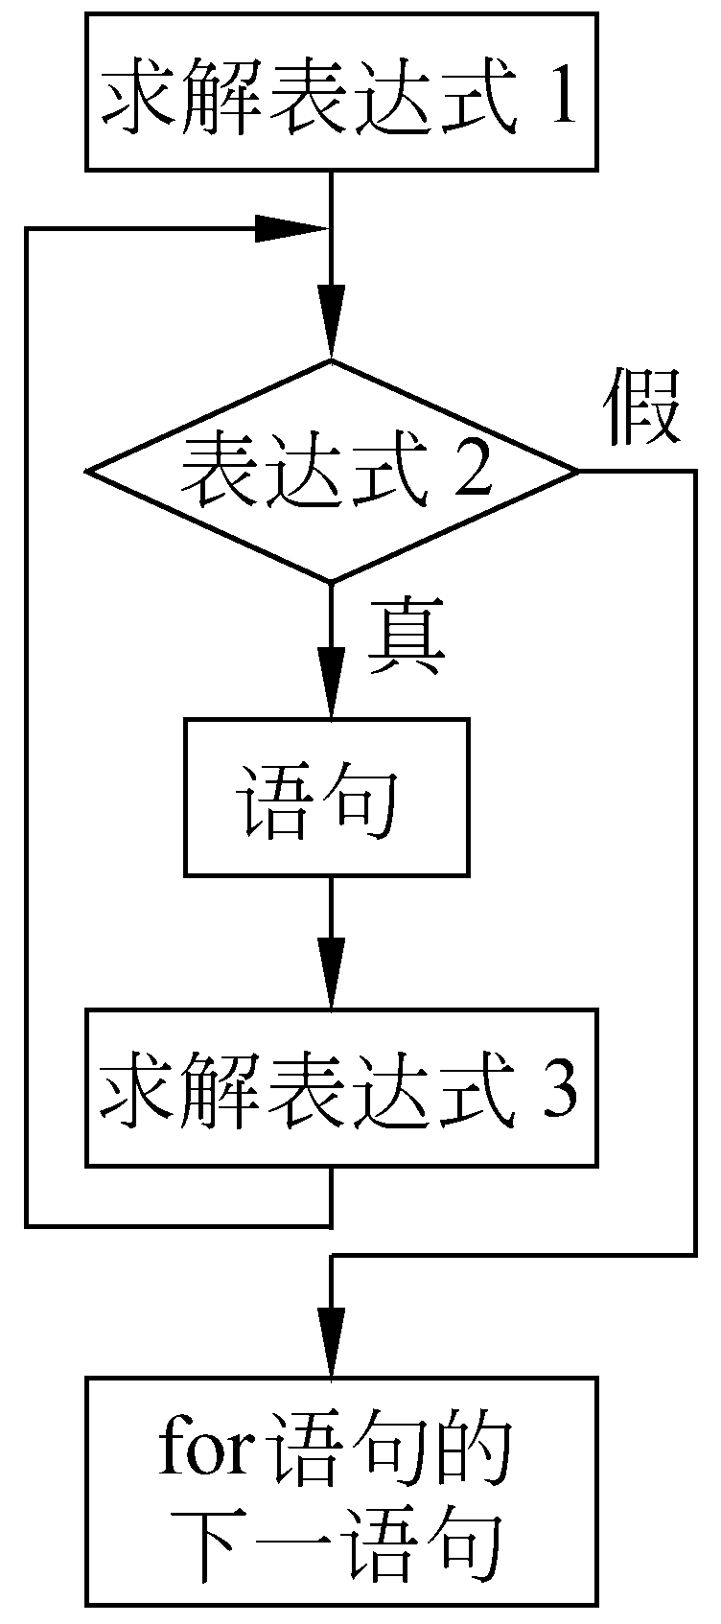
for循环
  for(表达式1；表达式2；表达式3) 语句
  for(循环变量赋初值；循环条件；循环变量增值) 语句
  sum=0;
  for(i=1;i<=100;i++)
  sum=sum+i;
C++程序设计

Slide 47
说明
  (1) for语句中的“表达式1”可以省略，此时应在for语句之前给循环变量赋初值。
    i=1; sum=0;
    for(;i<=100;i++) sum+=i;
  (2) 如果表达式2省略，即不判断循环条件，循环无终止地进行下去。也就是认为表达式2始终为真。
    for(i=1;;i++)
    sum=sum+i;
  (3) 表达式3也可以省略，但此时程序设计者应另外设法保证循环能正常结束。
    for(i=1;i<=100;)
    {sum=sum+i; i++;}
C++程序设计

Slide 48
说明
  (4) 可以省略表达式1和表达式3，只有表达式2，即只给循环条件。
    i=1;
    for(;i<=100;)
    {sum=sum+i; i++;}
  (5) 3个表达式都可省略。
    for(;;) 相当于 while(1)
  (6) 表达式1和3也可以使逗号表达式。
    for(sum=0,i=1;i<=100;i++) sum=sum+i;
    for(i=1,j=100;i<=j;i++,j--) k+=i+j;
  (7) 表达式2一般是关系表达式或逻辑表达式，但也可以是数值表达式或字符表达式，只要其值为非零，就执行循环体。
    for(i=0;(c=getchar())!=‘\n’;) cout<<c;
C++程序设计

Slide 49
几种循环的比较
  (1) 3种循环都可以用来处理同一问题，一般情况下它们可以互相代替。
  (2) while和do-while循环是在while后面指定循环条件的，在循环体中应包含使循环趋于结束的语句。for循环可以在表达式3中包含使循环趋于结束的操作。
  (3) 用while和do-while循环时，循环变量初始化的操作应在while和do-while语句之前完成。而for语句可以在表达式1中实现循环变量的初始化。
C++程序设计

Slide 50
循环的嵌套
  一个循环体内又包含另一个完整的循环结构，称为循环的嵌套。
  内嵌的循环中还可以嵌套循环，这就是多层循环。
  3种循环可以互相嵌套。
  while( )
  { while( )
  {…}
  }
for(;;)
{ for(;;)
{…}
}
for(;; )
{ while( )
{…}
}
C++程序设计

Slide 51
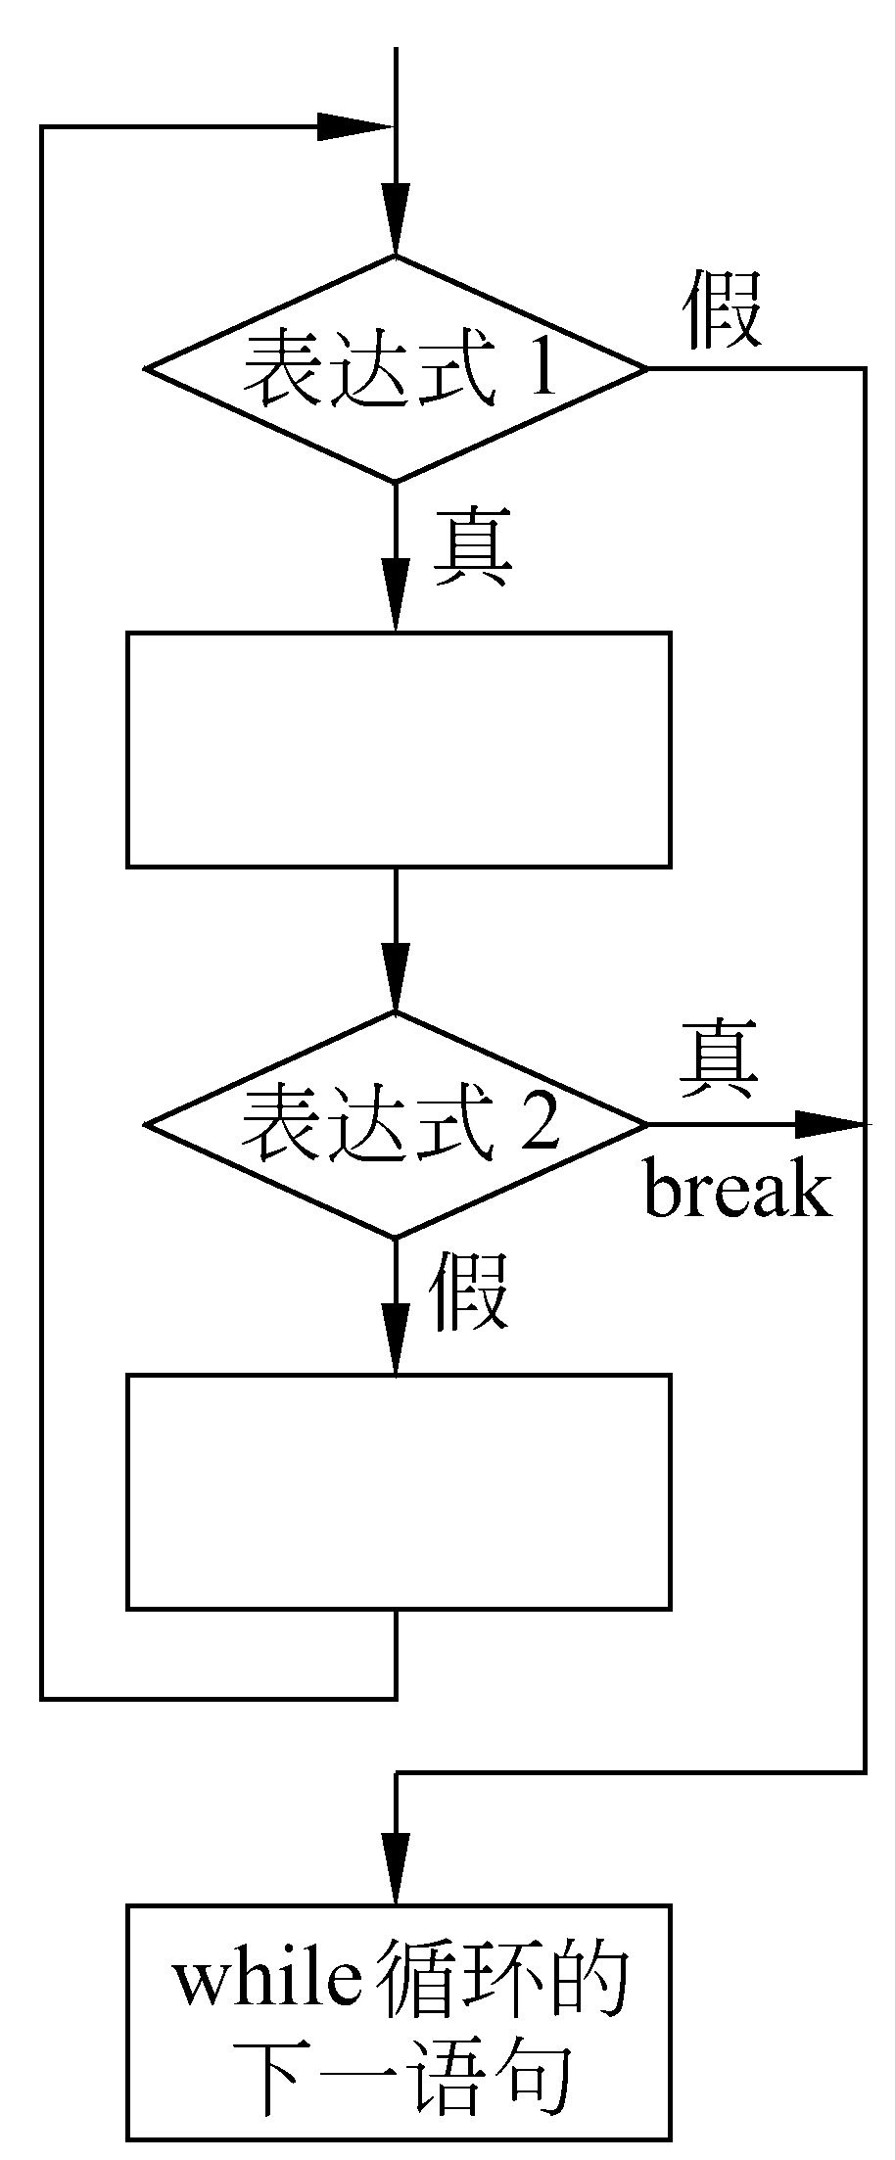
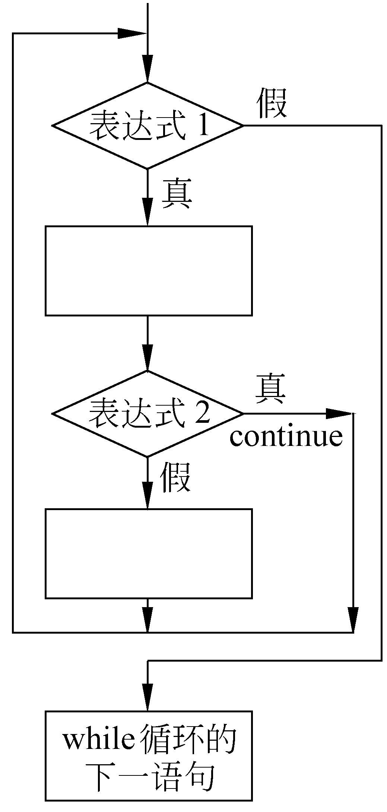
break语句
  break;
  使流程从循环体内跳出循环体，提前结束循环
continue语句
  continue;
  结束本次循环
continue语句只结束本次循环，而不是终止整个循环的执行。而break语句则是结束整个循环过程，不再判断执行循环的条件是否成立。
C++程序设计

Slide 52
例3.12 用下面公式求π的近似值。π/4≈1-1/3+1/5-1/7+…直到最后一项的绝对值小于10⁻⁷为止。
int s=1;
double n=1,t=1,pi=0;
while((fabs(t))>1e-7)
{pi=pi+t;
n=n+2;
s=-s;
t=s/n; }
pi=pi*4;
cout<<″pi=″<<setiosflags(ios∷fixed)<<setprecision(6)<<pi<<endl;
return 0;
}
C++程序设计

Slide 53
例3.13 求Fibonacci数列前40个数。
F1=1 (n=1)
F2=1 (n=2)
Fn=Fn-1+Fn-2 (n≥3)
long f1,f2;
int i;
f1=f2=1;
for(i=1;i<=20;i++)
{ cout<<setw(12)<<f1<<setw(12)<<f2;
if(i%2==0) cout<<endl;
f1=f1+f2;
f2=f2+f1;
}
C++程序设计

Slide 54
例3.14 找出100~200间的全部素数。
  int m,k,i,n=0;
  bool prime; //定义布尔变量prime
  for(m=101;m<=200;m=m+2)
  { prime=true;
  k=int(sqrt(m));
  for(i=2;i<=k;i++)
  if(m%i==0)
  { prime=false;
  break; }
  if (prime)
  { cout<<setw(5)<<m;
  n=n+1; }
  if(n%10==0) cout<<endl;
  }
C++程序设计

Slide 55
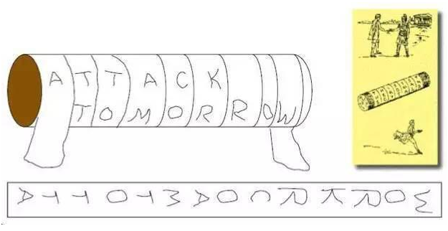
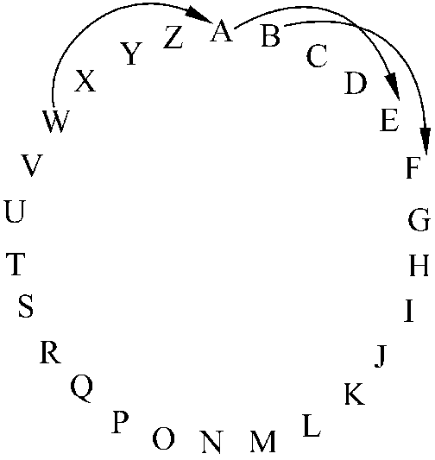
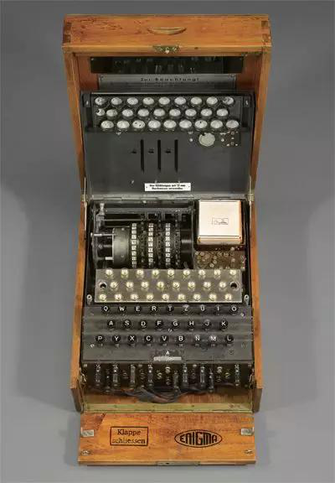
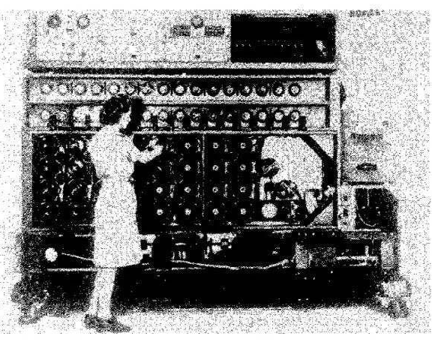
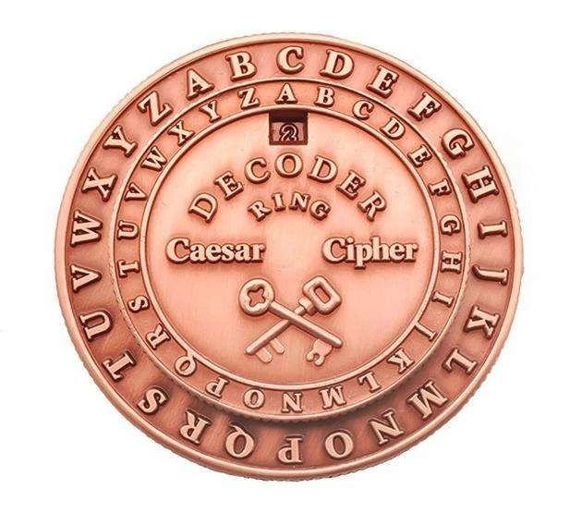
例3.15 译密码。为使电文保密，往往按一定规律将电文转换成密码，收报人再按约定的规律将其译回原文。
#include <iostream>
using namespace std;
int main( )
{ char c;
while ((c=getchar( ))!=′＼n′)
{ if((c>=′a′ && c<=′z′) || (c>=′A′ && c<=′Z′))
{ c=c+4;
if(c>′Z′ && c<=′Z′+4 || c>′z′) c=c-26;
}
cout<<c;
}
cout<<endl;
return 0;
}
C++程序设计
英格玛密码机
用于破译英格玛密码的BUMB（“炸弹”）计算机

Slide 56
单选题
1分
下列叙述中正确的是（）。
A
break语句只能用于switch语句
B
在switch语句中必须使用default
C
break语句必须与switch语句中的case配对使用
D
在switch语句中，不一定使用break语句
提交
C++程序设计

Slide 57

单选题
1分
对于函数 ，以下程序段中错误的是（）。
A
if(x > 0) y = 1;
else if(x == 0) y = 0；
else y = -1;
C
y = 0;
if(x >= 0);
if(x > 0) y = 1;
else y = -1;
B
y = 0;
if(x > 0) y = 1;
else if(x < 0) y = -1;
D
if(x >= 0)
if(x > 0) y = 1;
else y = 0;
else y = -1;
提交
C++程序设计

Slide 58
单选题
1分
int main(void)
{
int x = 1, a = 0, b = 0;
switch(x)
{
case 0: b++;
case 1: a++;
case 2: a++; b++;
}
printf("a=%d,b=%d\n",a,b);
return 0;
}
A
a=2,b=1
C
a=1,b=0
B
a=1,b=1
D
a=2,b=2
提交
C++程序设计

Slide 59
Thank You !
C++程序设计

Slide 60
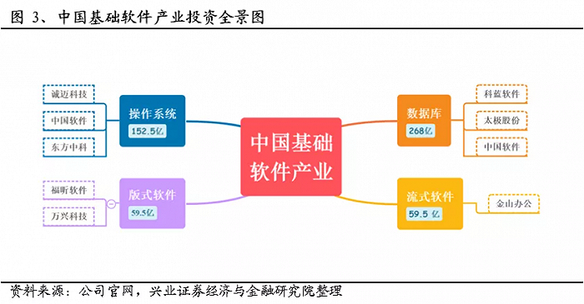
为什么要读书？
  为什么要学程序设计？
C++程序设计

Slide 61
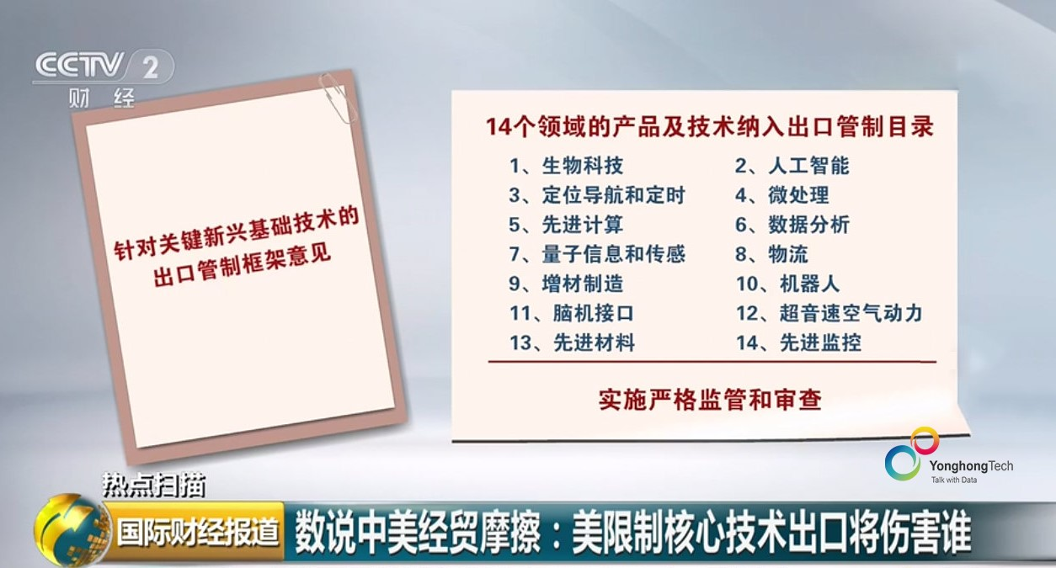
思政环节
为什么要读书？
  “卡脖子”的35项关键技术！
    美国如何靠软件，卡住脖子？
C++程序设计

